Slide 1
Exportação do vinho 2007-2022
Matheus Alves Roa Martins – RM 351998

Slide 2
Introdução
O Brasil está entre os maiores exportadores de soja, carnes e café do mundo, porém em relação ao vinho o país não está nem no top 10. Em 2022, o Brasil foi o 15° maior exportador de vinho no mundo, e um dos motivos disso é o fato de sua produção ser relativamente recente em comparação aos outros países produtores, com uma de suas principais vinícolas abrindo somente em 2004 (Campos de Cima da Serra na região sul do pais). Mesmo com os números baixos, a tendência é que sua exportação suba consecutivamente.
Vamos começar analisando nossa empresa vendo os números dos últimos 15 anos.

Slide 3
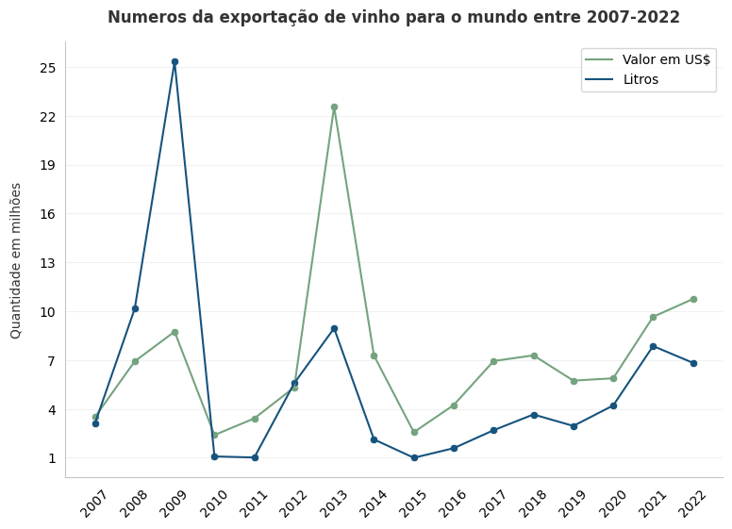
Durante os últimos 15 anos, estes foram os números de ano a ano:
No total, a empresa vendeu US$116.330.466 e 91.264.184 de litros exportados em 118 países diferentes.
Analisando o gráfico podemos perceber que a partir de 2015, mesmo sofrendo uma queda em 2019, a tendência é que os números de exportação continuem aumentando. Em 2022, a marca de US$10.000.000 foi ultrapassada pela primeira vez em 9 anos.
Também percebemos 2 picos, um sendo em relação aos litros e o outro em US$, o que será explicado a diante.
Agora veremos os 15 maiores compradores de vinho brasileiro da nossa empresa.

Slide 4
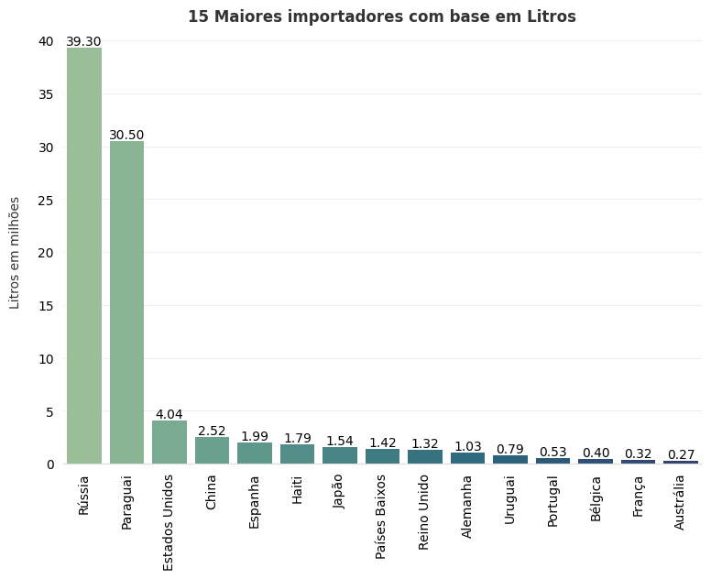
Em questão de quantidade, a Rússia lidera com Paraguai em seguida
1° Rússia – 39.296.199 L
2° Paraguai – 30.500.229 L
3° EUA – 4.042.624 L
4° China – 2.517.096 L
5° Espanha – 1.993.000 L
6° Haiti – 1.791.603 L
7° Japão – 1.539.635 L
8° Países Baixos – 1.417.200 L
9° Reino Unido – 1.324.164 L
10° Alemanha – 1.028.563 L
11° Uruguai – 792.595 L
12° Portugal – 528.660 L
13° Bélgica – 403.744 L
14° França – 323.902 L
15° Austrália – 274.714 L

Slide 5
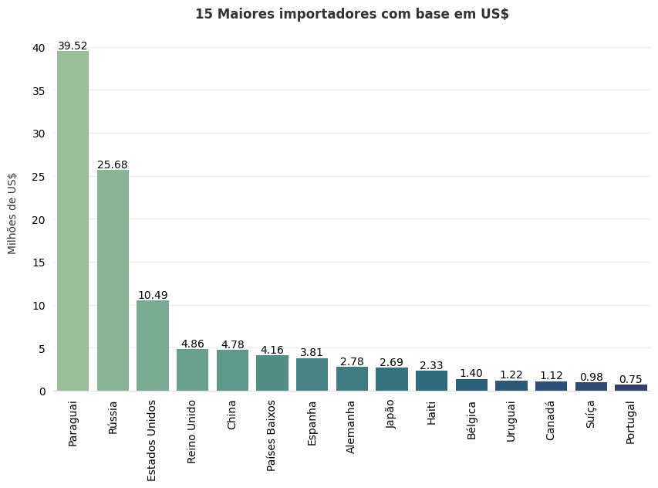
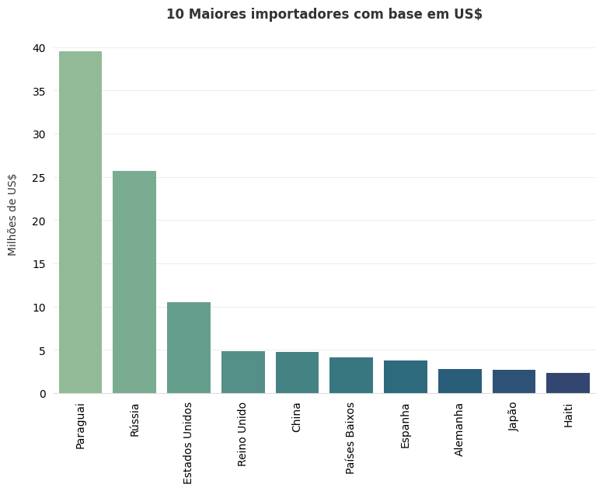
No entanto, em US$ Dólares, as posições se invertem com Paraguai em primeiro
1° Paraguai – US$ 39.520.550
2° Rússia – US$ 25.677.644
3° EUA – US$ 10.494.605
4° Reino Unido – US$ 4.855.708
5° China – US$ 4.776.915
6° Países Baixos – US$ 4.156.362
7° Espanha – US$ 3.808.552
8° Alemanha – US$ 2.784.446
9° Japão – US$ 2.694.583
10° Haiti – US$ 2.327.208
11° Bélgica – US$ 1.398.977
12° Uruguai – US$ 1.219.878
13° Canadá – US$ 1.116.255
14° Suíça – US$ 976.980
15° Portugal – US$ 746.701

Slide 6
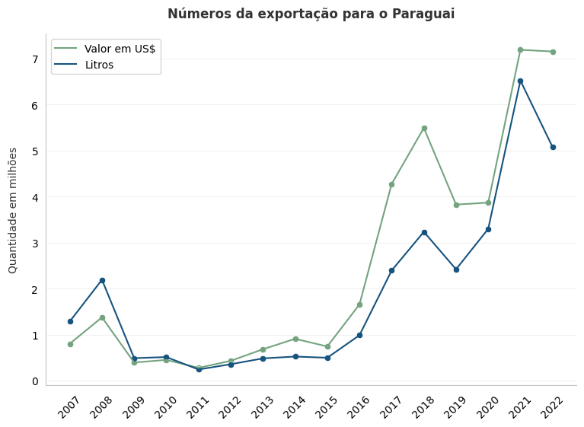
Mas porque Paraguai e Rússia compraram tanto vinho brasileiro?
Paraguai não tem produção de vinho própria.
Está localizado próximo do Brasil, tornando a etapa do transporte bem acessível.
O vinho brasileiro oferece uma boa relação qualidade-preço para os consumidores paraguaios.
É possível ver que após 2015 o Paraguai foi cada vez comprando mais vinho brasileiro, e em 2022 chegou a comprar mais de US$7.000.000 em vinho.

Slide 7
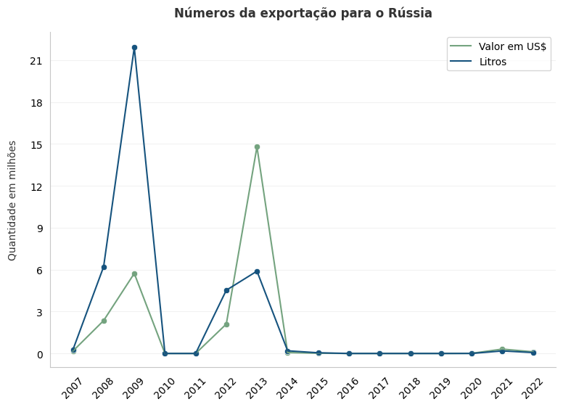
Agora a Rússia é um caso a parte
Anteriormente foi mencionado no gráfico de números gerais a existência de 2 picos, sendo a Rússia o país responsável por eles.
Em 2009, a Rússia comprou 21.912.914 litros de vinho brasileiro da empresa, resultando em uma enorme quantidade de litros exportados naquele ano.
Em 2013, a Rússia pagou US$14.795.694 em vinho para o Brasil, porém foi uma quantidade menor em litros.
Com exceção de 2009 e 2013 a participação russa na exportação do vinho foi mínima.

Slide 8
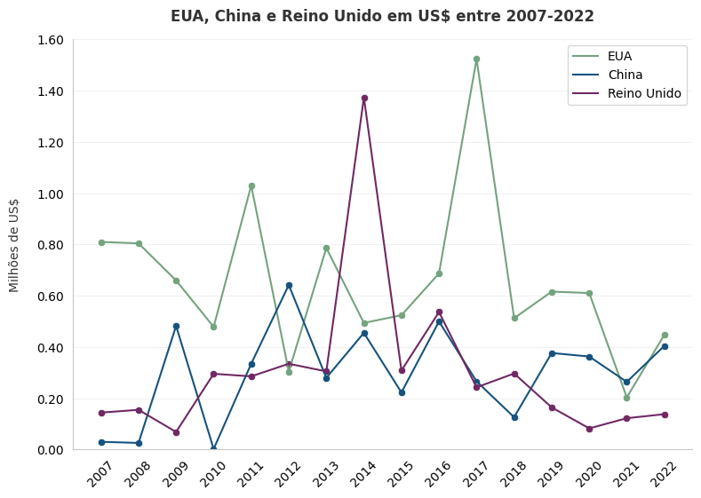
Restante do mundo
Analisando os próximos 3 maiores compradores, começamos a perceber, além de valores bem menores, a inconsistência durante os anos. Sendo assim, não é possível definir uma tendência para cada país em relação ao futuro, e isso também se aplica para o restante dos países.

Slide 9
Dificuldades da produção de vinho no Brasil
O aquecimento global está afetando países que praticam a produção e exportação de vinho, as altas temperaturas estão dificultando o trabalho nas vinícolas.
Alta carga de impostos sobre os vinhos.
Clima extremamente variado no Brasil, dificultando o processo de achar as regiões ideias para cada variação da uva.
A competição internacional é bem intensa, sendo necessário competir com os maiores produtores de vinho no mundo como a França e Itália, ou aqui na América do Sul contra a Argentina e o Chile.

Slide 10
Como o seu investimento pode aumentar os números de exportação e gerar mais lucro para a empresa
Projeto Wines of Brasil divulga a marca da empresa no mercado externo em feiras do ramo.
Divulgação no projeto comprador.
Diminuindo o custo de produção para poder gerar lucros maiores ao longo prazo.
Investir mais em campanhas de marketing para aumentar o reconhecimento internacional sobre a qualidade do vinho.
Executar uma modernização na vinícola, adotando tecnologias avançadas para a produção e qualidade.

Slide 11
Fontes
http://vitibrasil.cnpuv.embrapa.br/index.php?opcao=opt_06
https://www.visualcapitalist.com/cp/biggest-wine-producers-by-country/
https://www.ucs.br/site/midia/arquivos/a_producao_de_vinhos.pdf
http://www.iea.sp.gov.br/ftpiea/ie/2007/tec2-1107.pdf
https://sebraers.com.br/vitivinicultura/setor-vitivinicola-enfrenta-desafios-no-brasil-e-no-exterior/
https://sebraers.com.br/projeto-comprador-aproxima-grandes-e-pequenas-empresas-para-realizar-negocios/
https://elysios.com.br/blog/quais-sao-os-principais-desafios-e-oportunidades-da-producao-vitivinicola-na-serra-gaucha/#:~:text=1.-,Condi%C3%A7%C3%B5es%20ambientais%20e%20doen%C3%A7as%20da%20videira,dos%20vinhedos%20em%20alguns%20momentos.
https://www.terra.com.br/planeta/sustentabilidade/mudanca-climatica-esta-transformando-industria-do-vinho,70cafdd00b925299d0fead9a50cf1fa8yo2zzpg0.html

